Slide 1
Unifying Stream
Guilherme Pavarina de Sá - 1333514
Luan Neves da Silva - 1333386

Slide 2
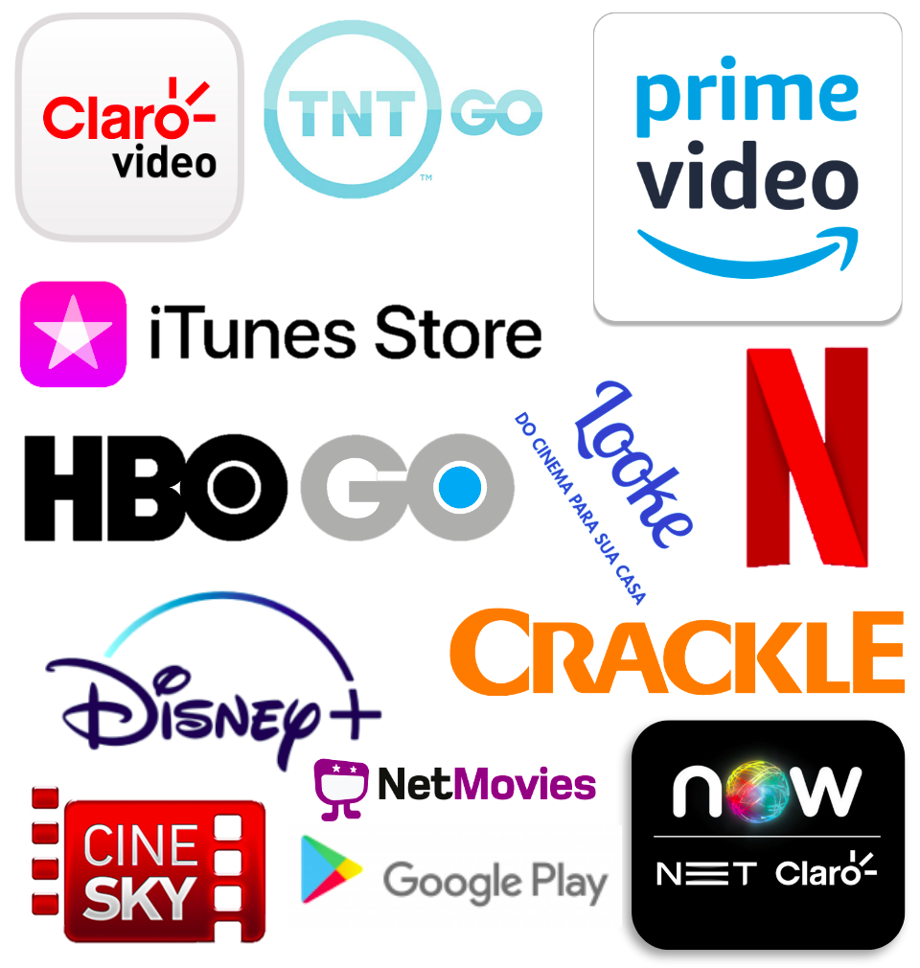





Qual escolher ?!
Modelo de negócios
Parcerias

Slide 3
Back End

Slide 4
TypeScript

Slide 5
VSCode

Slide 6
OOCSS

Slide 7
Angular

Slide 8
npm

Slide 9
Mono Repos

Slide 10
Server Side Rendering

Slide 11
Cypress

